Slide 1
近代著名古典樂演奏家介紹
F15A MITD 盧彥光

Slide 2
Outline
小提琴家
Jascha heifetz 雅沙﹡海飛茲
David Oistrakh 大衛﹡歐伊斯特拉夫
音樂聆賞
鋼琴家
Artur Rubinstein 阿圖爾﹡魯賓斯坦
音樂聆賞

Slide 3
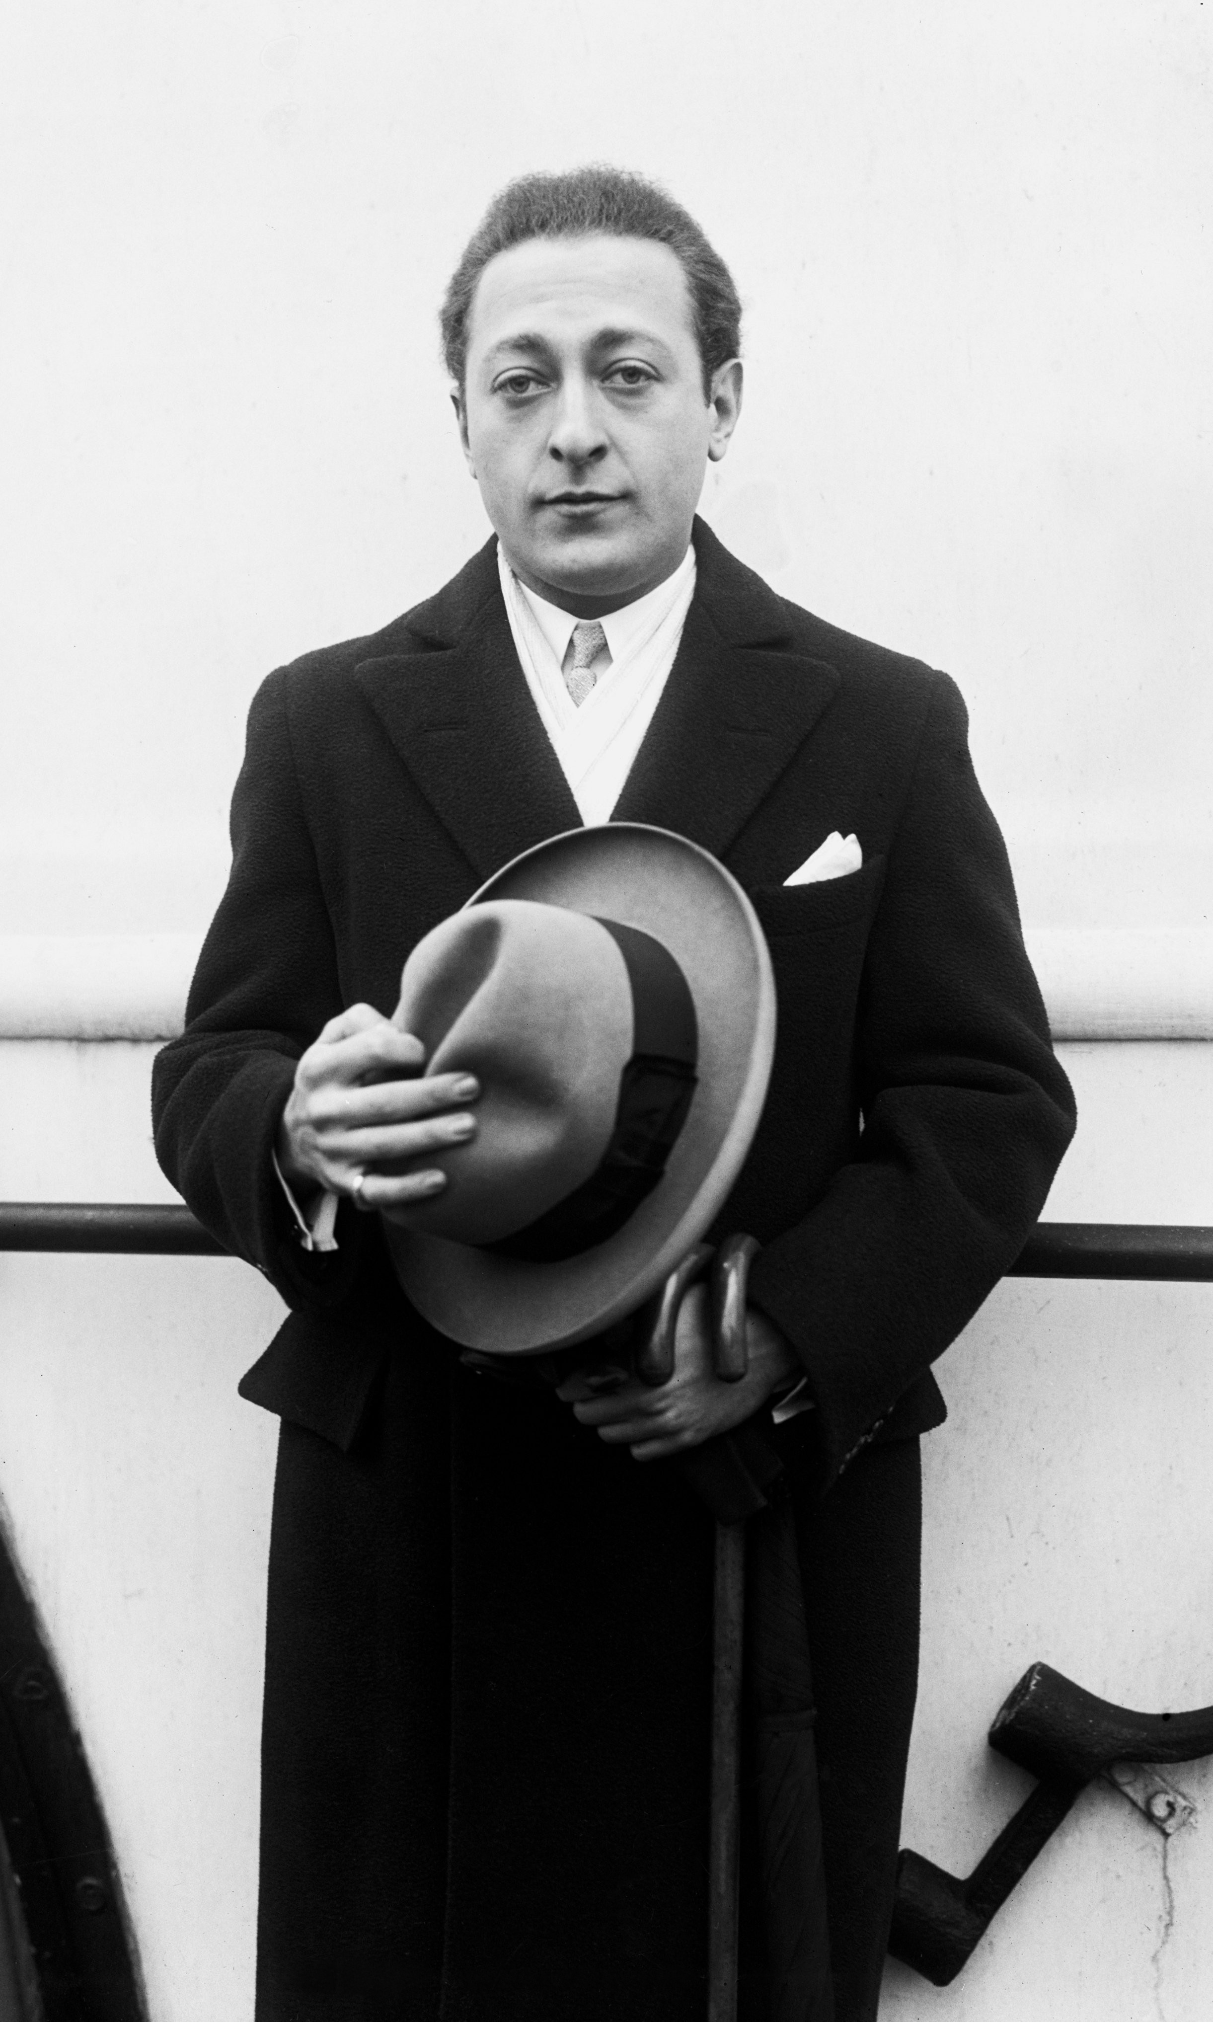
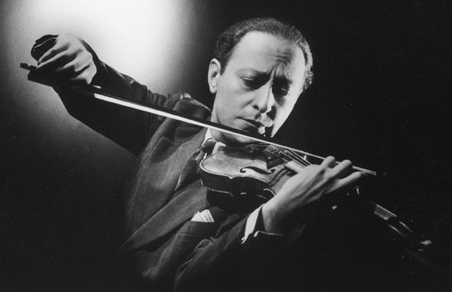
jascha heifetz 雅沙﹡海飛茲

Slide 4
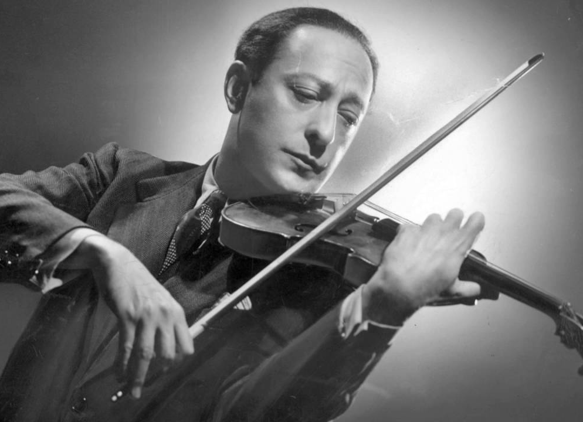
jascha heifetz 雅沙﹡海飛茲
1901年2月2日－1987年12月10日
是當代演奏技巧最突出的小提琴家
廿世紀最偉大的小提琴家
以風格冷酷，演奏速度飛快著稱
3歲習琴，神童出道
6歲即能演奏孟德爾頌小協
16歲即站上美國卡內基音樂廳， 並征服美國樂壇
Notes:
演奏技巧可以說如果海飛茲說第二沒人敢說第一
在演奏艱深的樂曲時，常令人嘆為觀止。而演奏結束之後，即使台下歡呼聲雷動，他也是一樣不動聲色。
習慣將小提琴抬得很高，眼睛盯著手指頭，身體一動也不動，臉上沒有什麼表情。

Slide 5
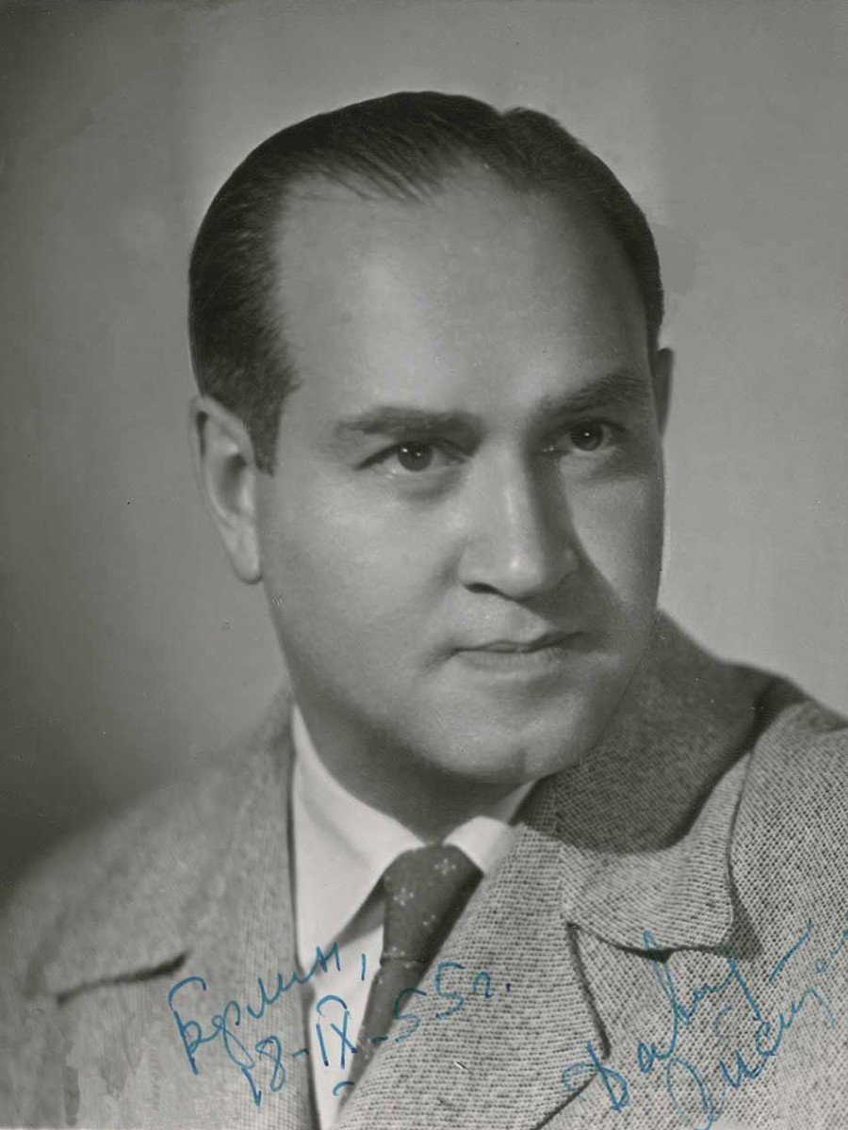
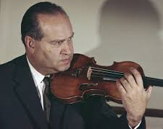
David Oistrakh 大衛·歐伊斯特拉夫

Slide 6
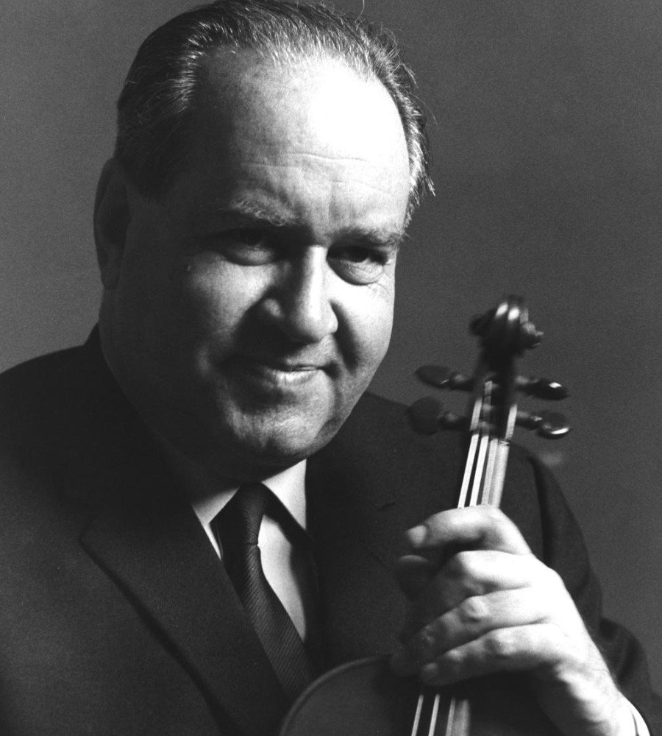
David Oistrakh 大衛·歐伊斯特拉夫
1908年9月30日－1974年10月24日
最能代表蘇聯的小提琴家
以音色溫暖，感情豐富浪漫著稱
演奏廳起來恢宏大度，具感染力
最常被拿來和海飛茲做比較
5歲即登台表演，神童認證
天文學家以發現到的42516 行星 命名為Oistrach 以茲紀念
Notes:
因為生的較海飛茲晚，二次大戰很快臨近，令他無法出國演出，西方世界因此有很長時間只是口耳相傳俄國有如此一個音樂猛將。直至戰後的1955年，他才獲當局准許到美國演出。那時他已是蘇聯小提琴家的大哥大：所有在世蘇聯作曲家都曾為他寫歌，包括Prokofiev、Shostakovich、Khachaturian等。在國外演奏，將他的聲譽推向更高峰，可惜，六十多歲時，他因心臟病逝世，比八十多歲才走完人生旅程的Heifeitz「短命」得多。

Slide 7
音樂聆賞
小提琴協奏曲 (Violin Concerto)
是一種以小提琴為主角，交響樂團為配角的曲目
柴可夫斯基 D大調 Op.35
蘇格蘭幻想曲

Slide 8
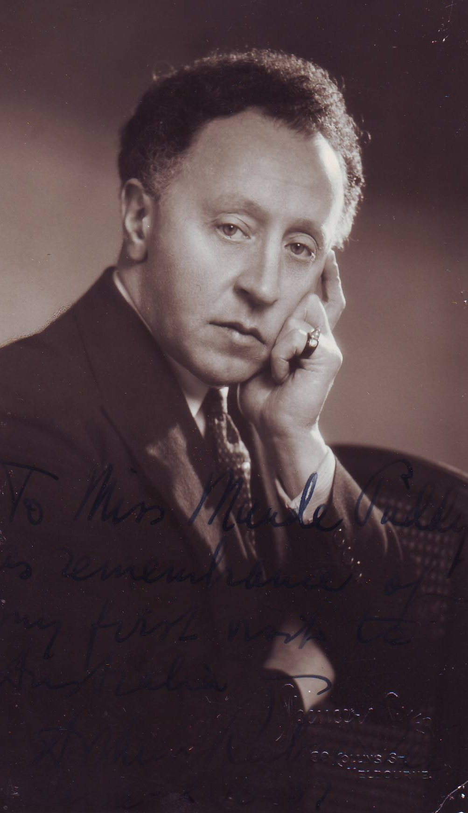
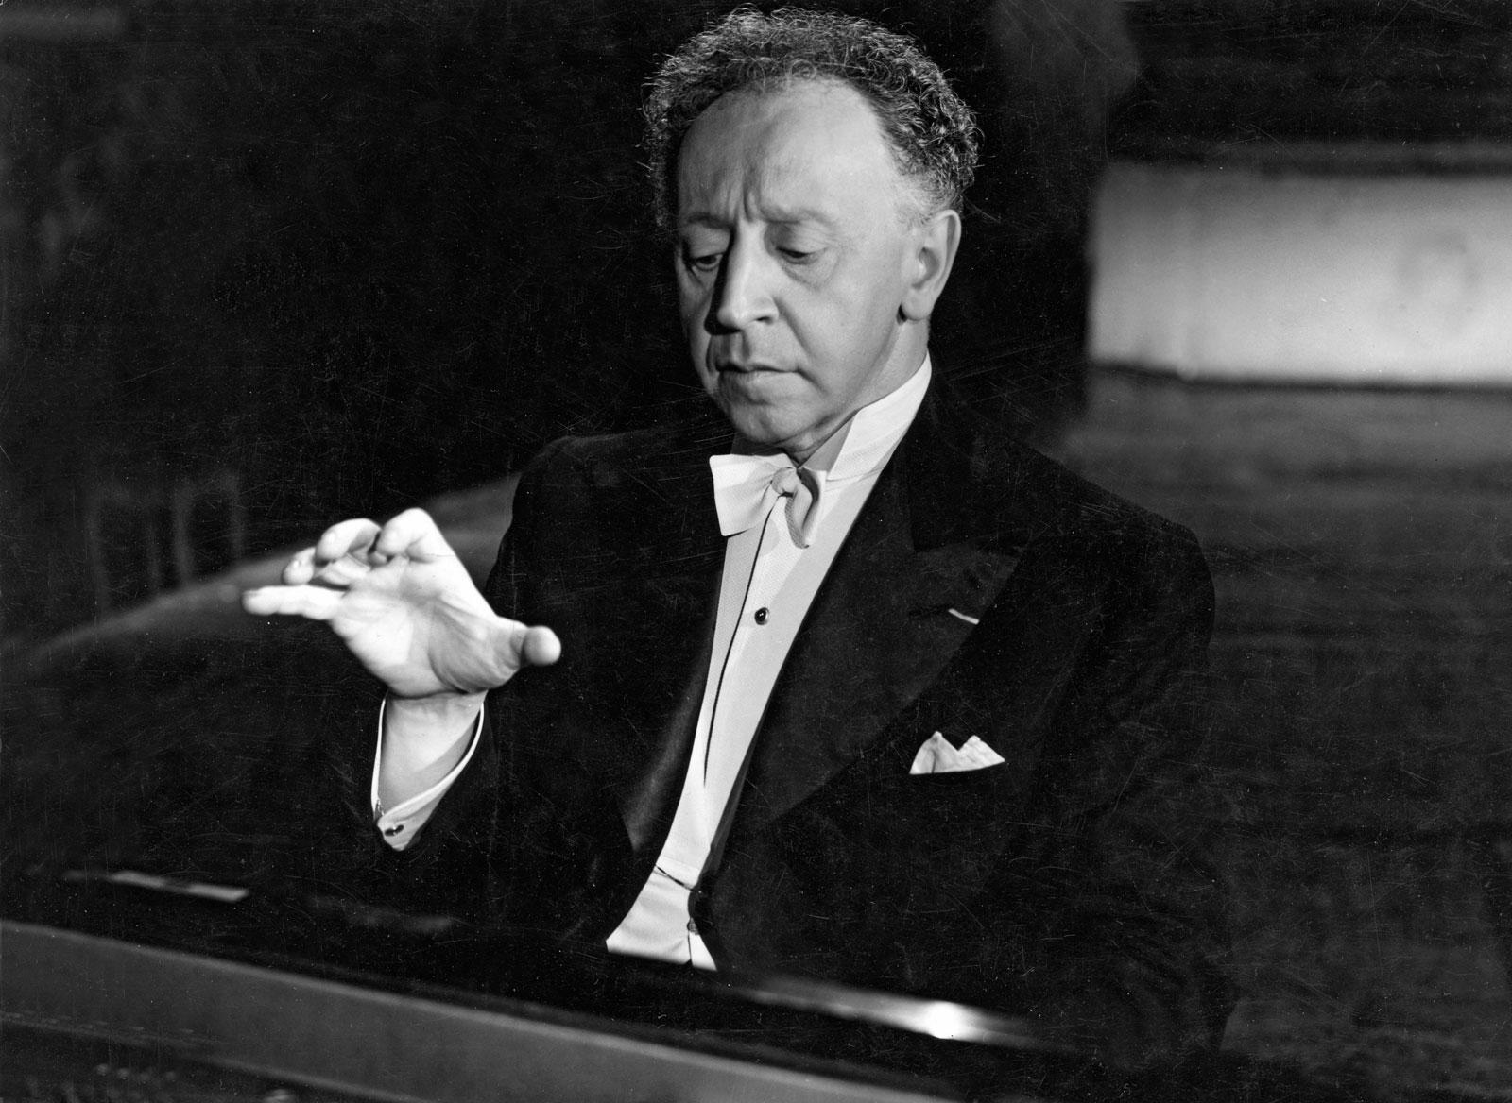
Artur Rubinstein 阿圖爾﹡魯賓斯坦

Slide 9
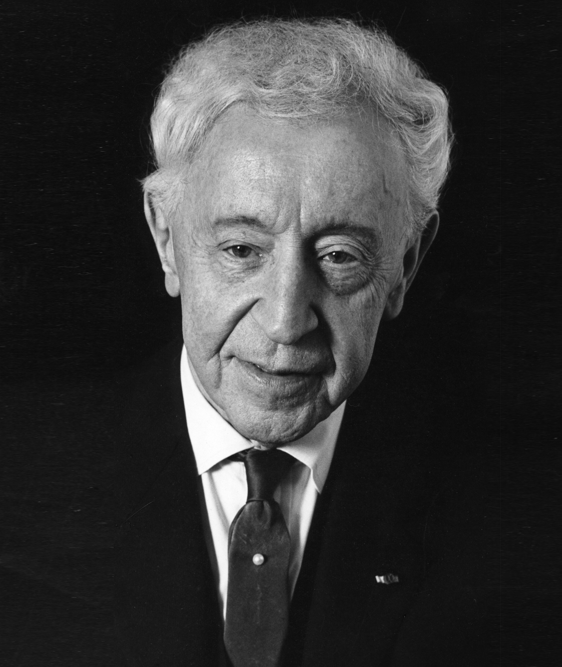
Artur Rubinstein 阿圖爾﹡魯賓斯坦
1887年1月28日－1982年12月20日
演奏傾向於形成氣勢磅礴的效果
是蕭邦音樂的最佳演繹者之一
是20世紀最傑出的鋼琴家之一

Slide 10
音樂聆賞
Nocturne Op.9 No.2
Chopin Ballade No.1

